Slide 1
Battleships
Dumitrache Siliva
Tulumb Radu

Slide 2
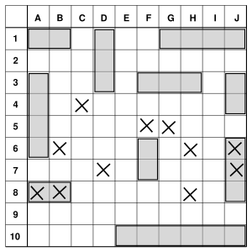
Motivul
Un joc clasic
Nivel potrivit de dificultate
O oportunitate de a crea jocuri

Slide 3
Tool-uri si framework-uri folosite
Pygame
Github
OS
Random
Time

Slide 4
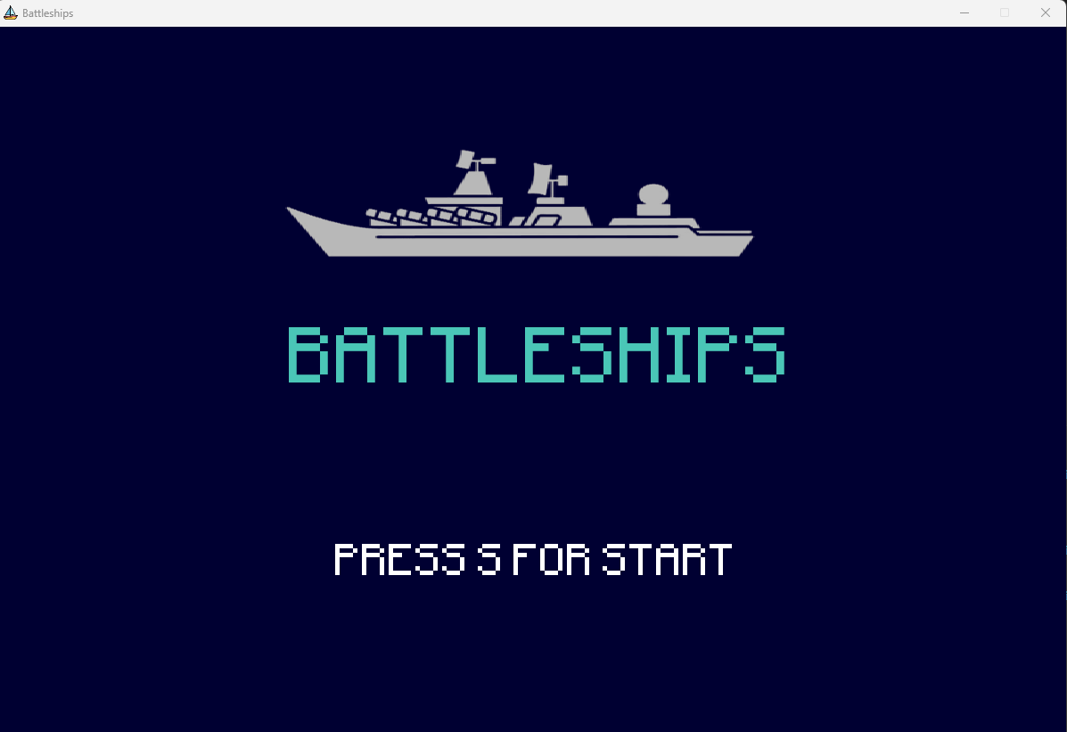
Meniul de inceput
Pentru o experinta mai placuta a utilizatorului folosim un meniu la deschiderea jocului

Slide 5
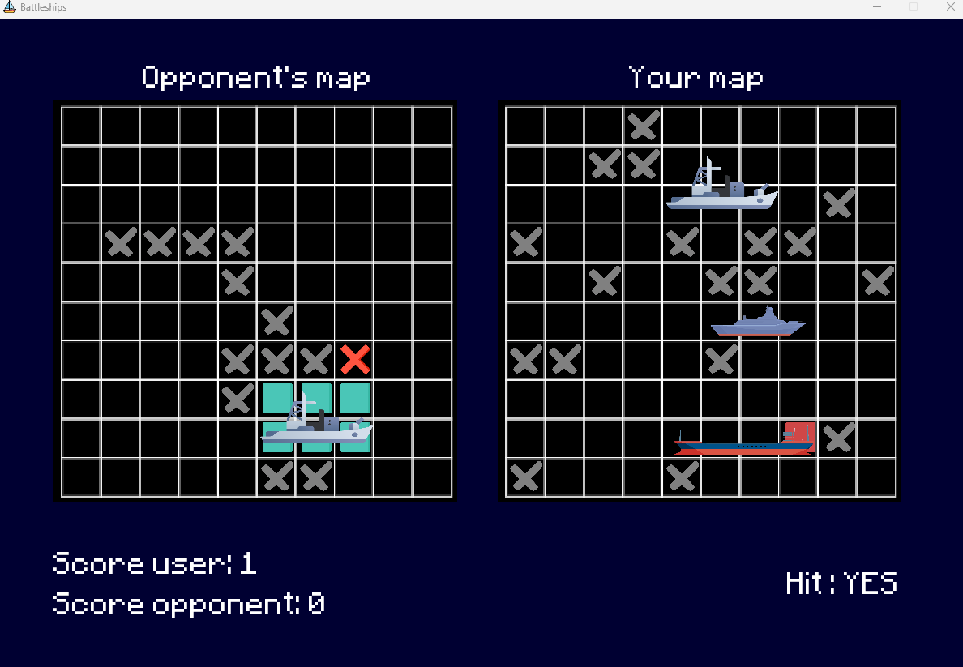
Descrierea jocului
Am implementat o nava care ocupa 2x3 patratele, comparativ cu clasicul 1x3
Navele sunt pozitionate la intamplare si pentru jucator si pentru adversar
Scopul jocului este de a distruge flota inamica

Slide 6
Dificultati intampinate
Buton
Doi jucatori
Github
Rezolutia la poze

Slide 7
Demo time!

